Slide 1
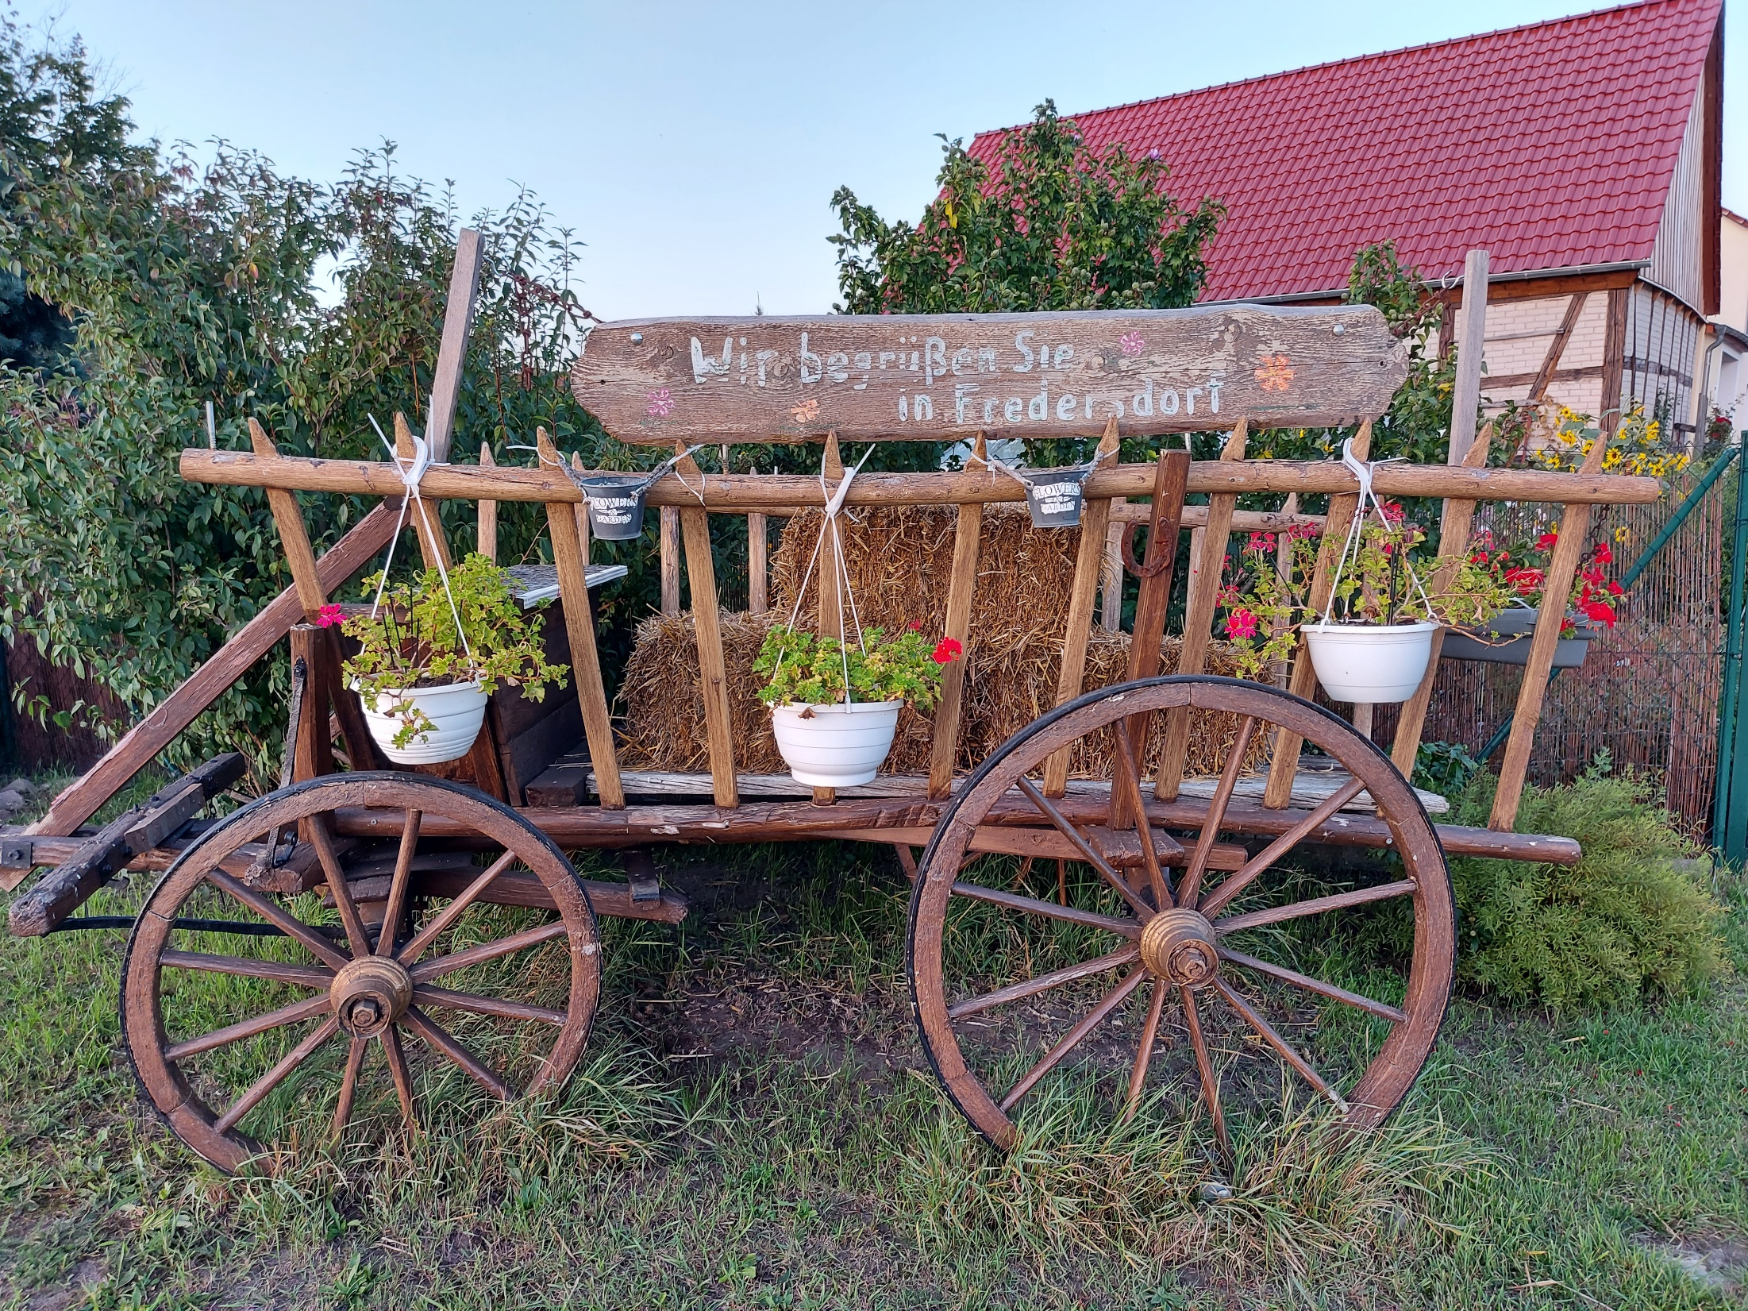

Slide 2
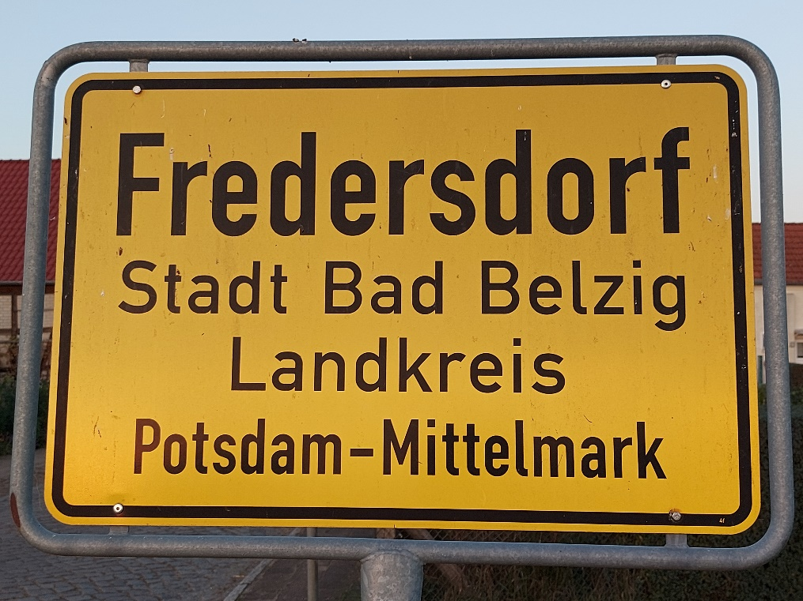
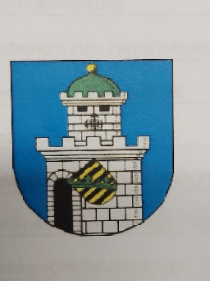
Von Fredersdorfern für Fredersdorfer aktiv von Jung bis Alt
Kreiswettbewerb „Unser Dorf hat Zukunft“ - 23. September 2021
www.fredersdorf-pm.de

Slide 3
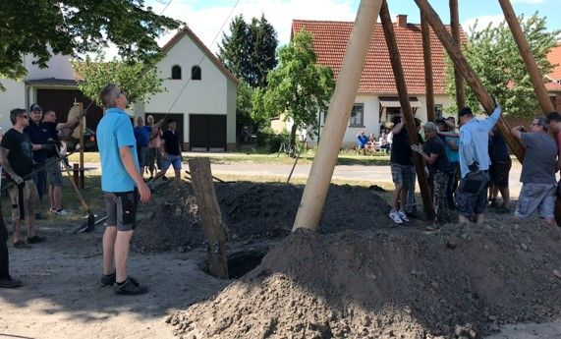

Slide 4
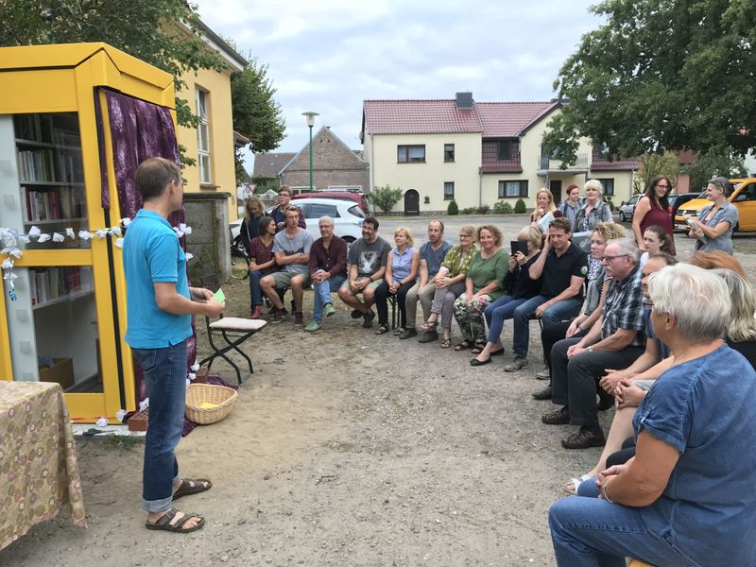

Slide 5
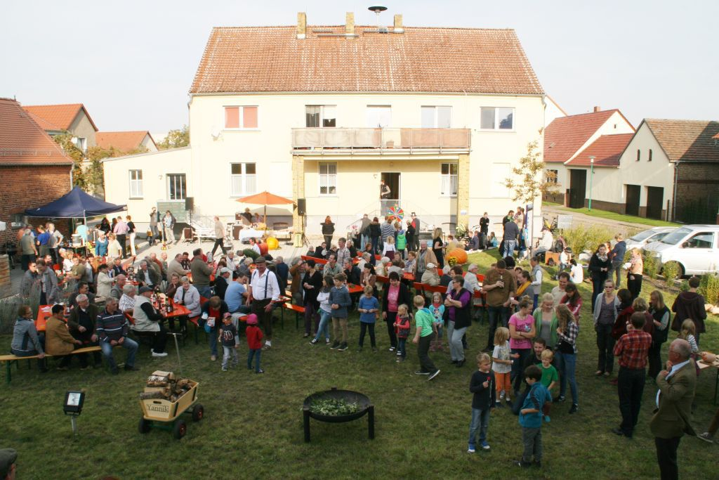
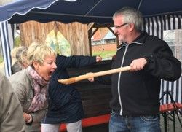
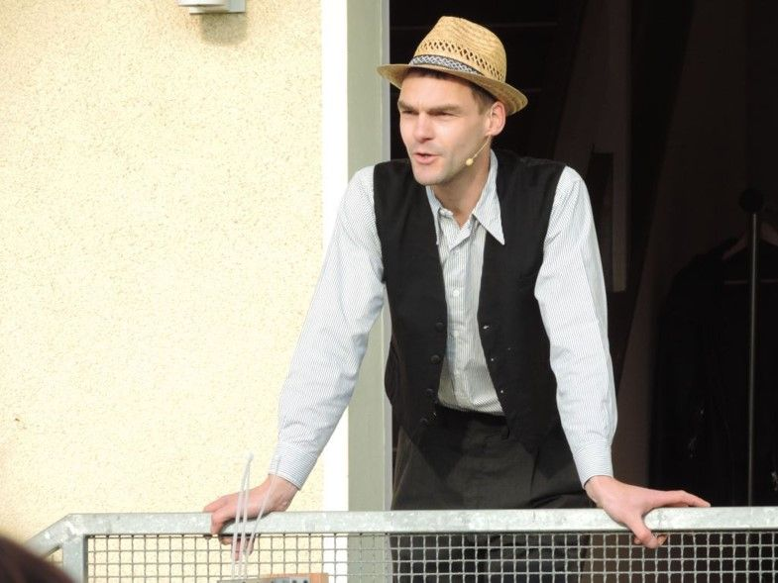
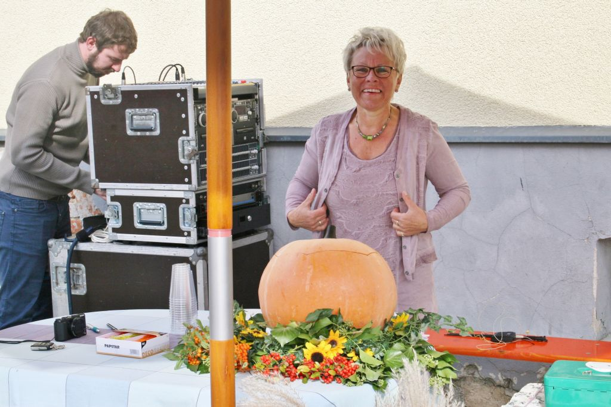

Slide 6
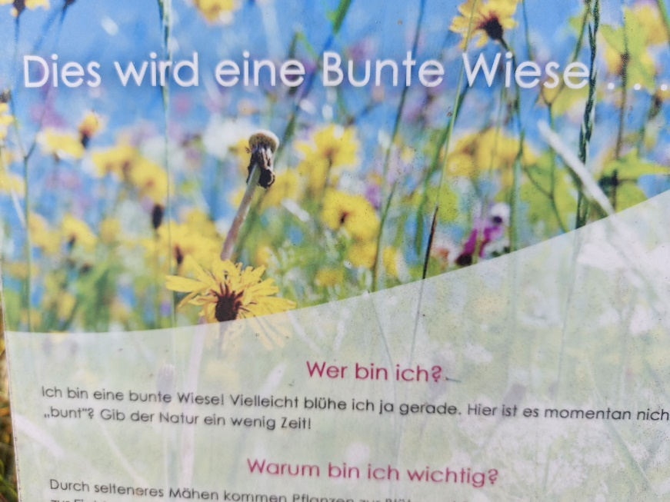
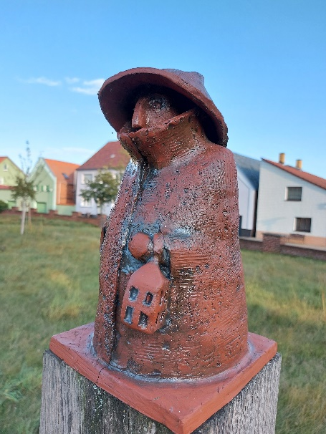
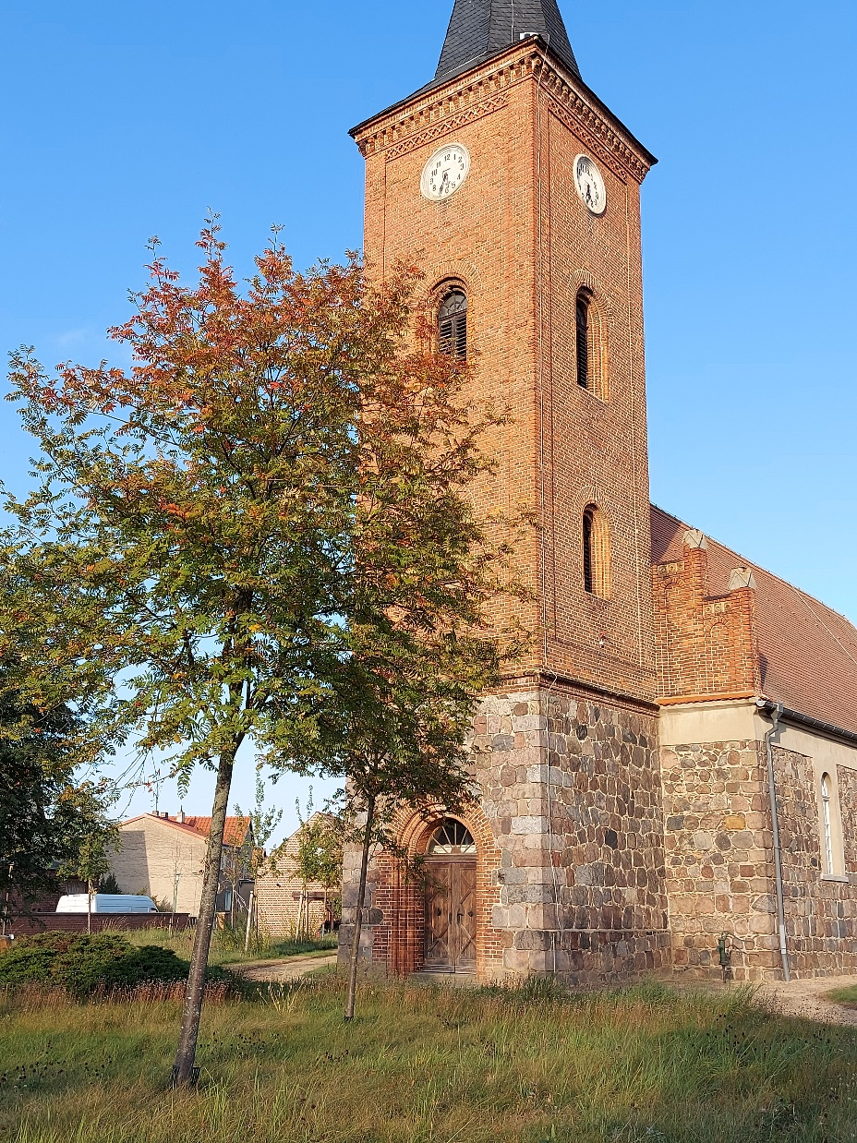
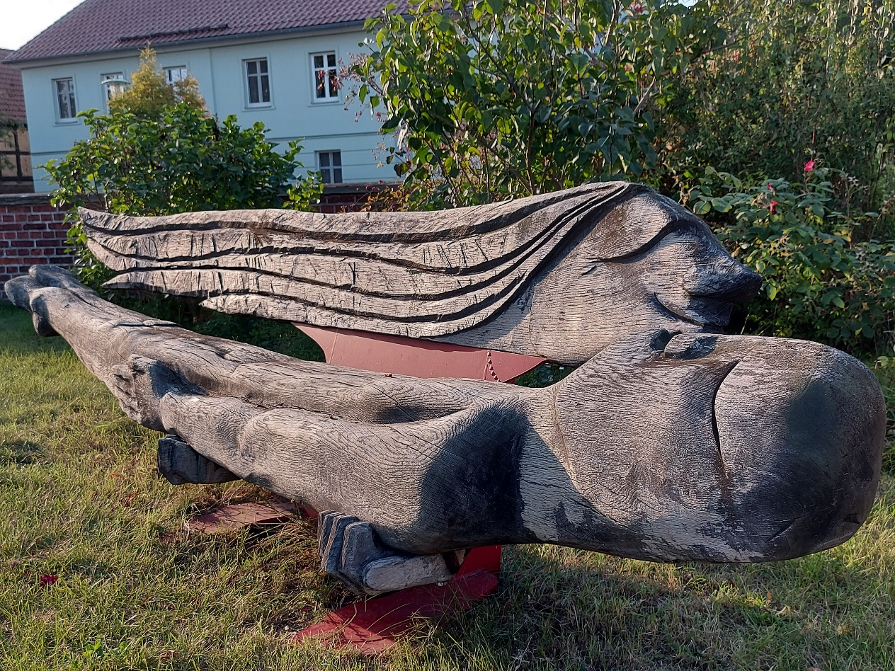

Slide 7
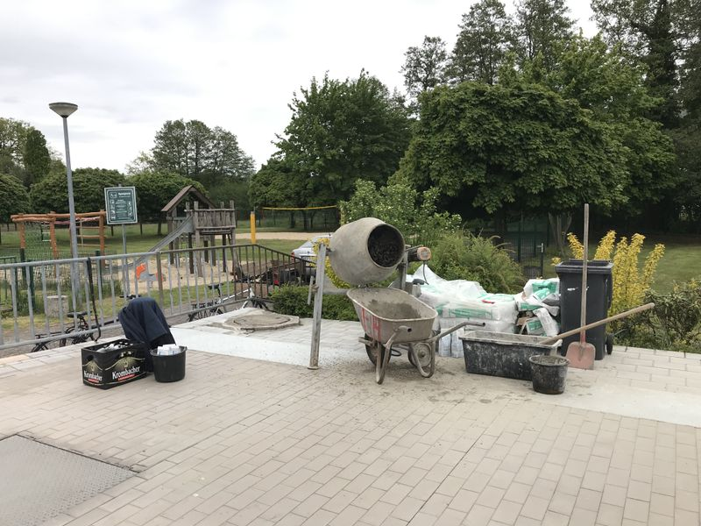
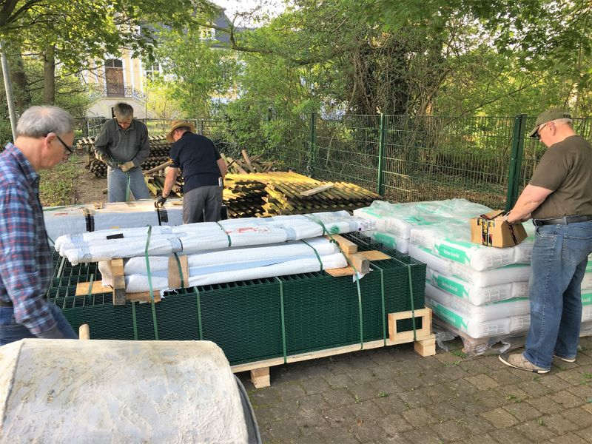
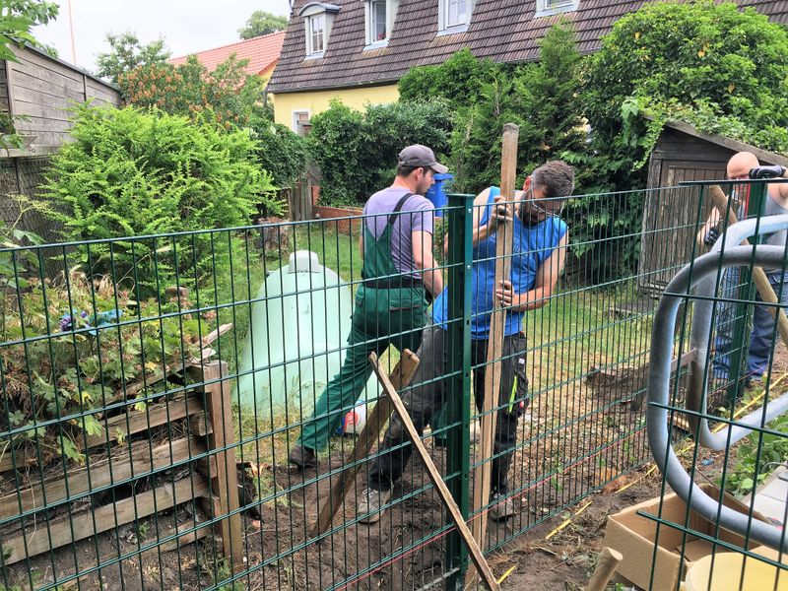
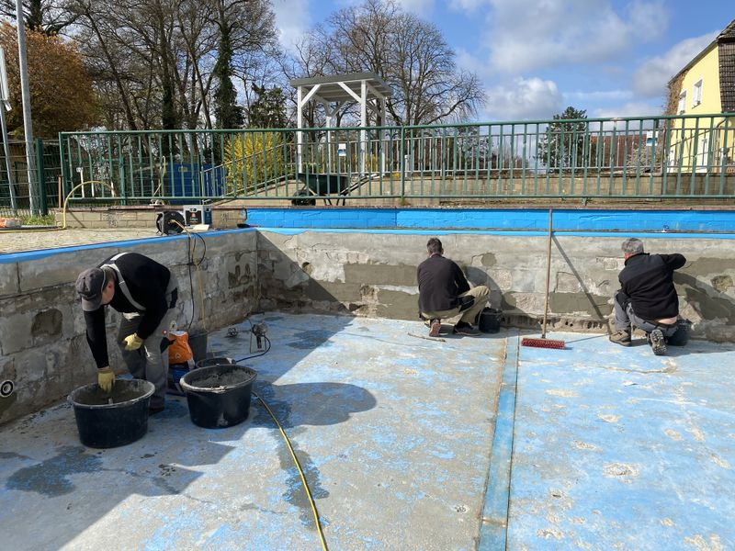

Slide 8
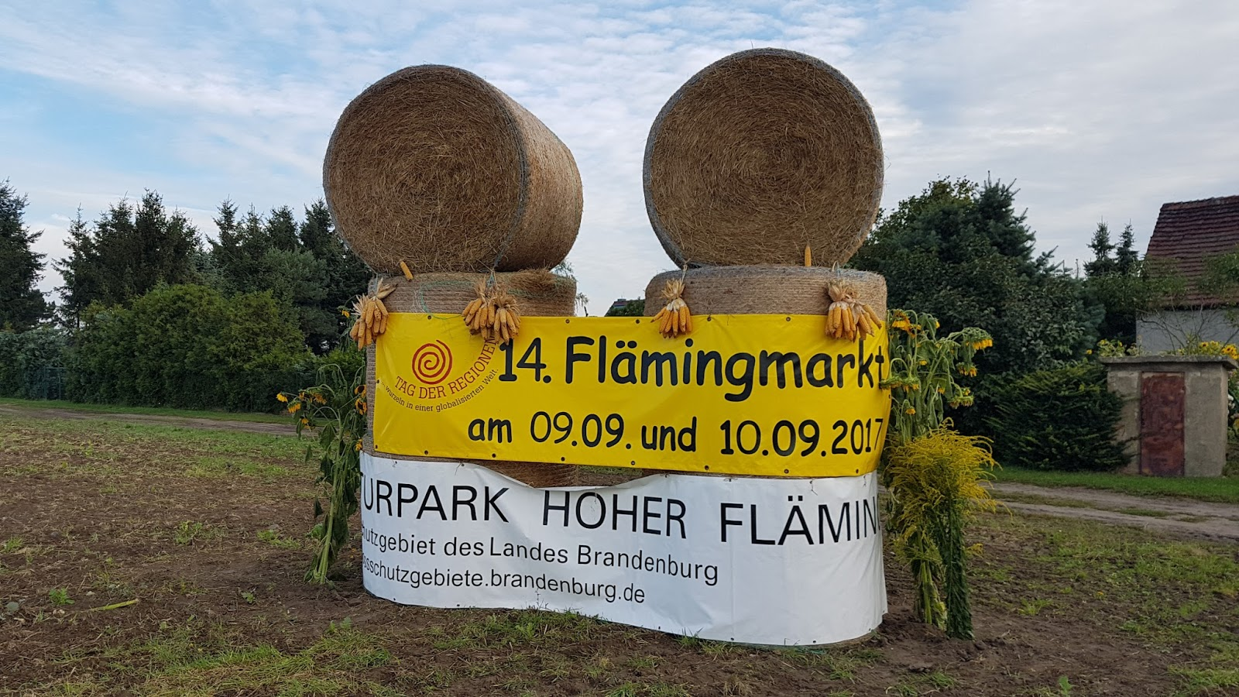
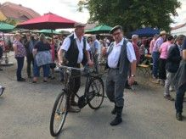
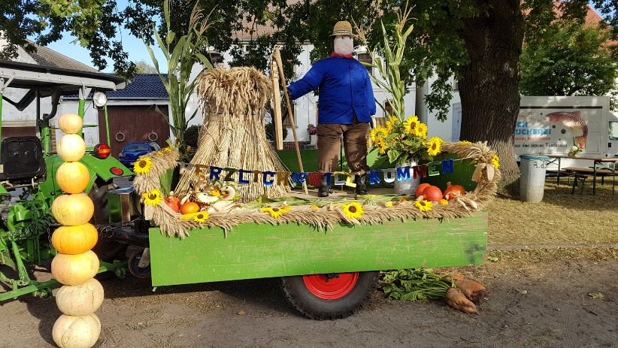

Slide 9
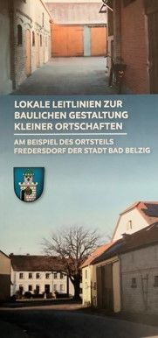
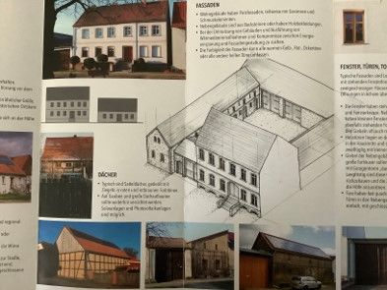
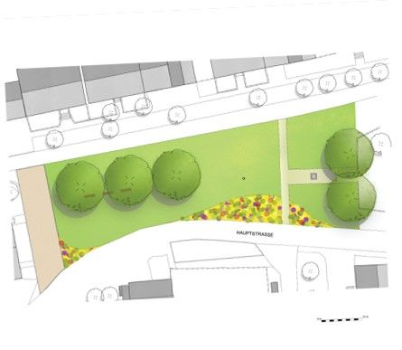
WIR gestalten unsere Zukunft

Slide 10
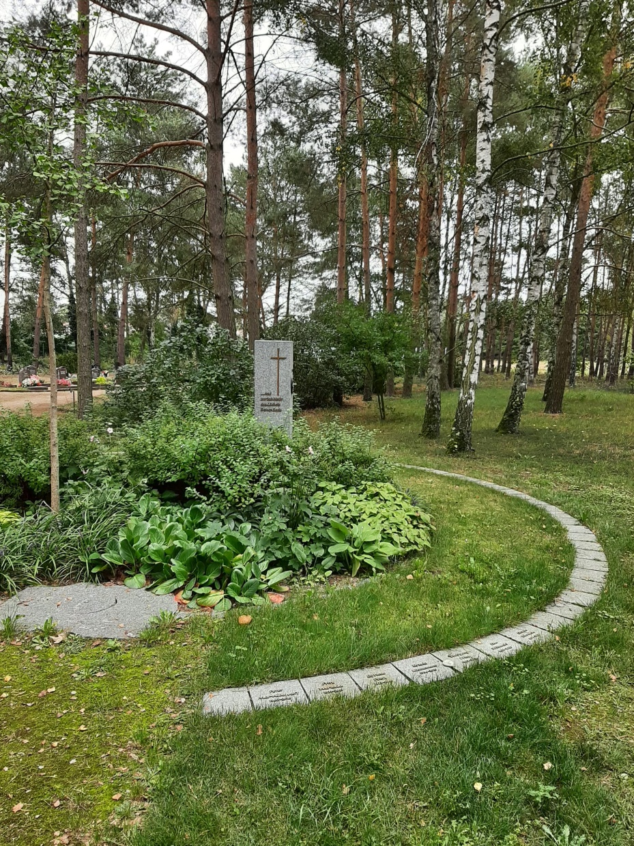
Teilanonymes Urnenfeld

Slide 11
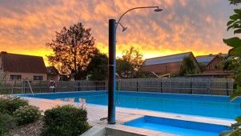
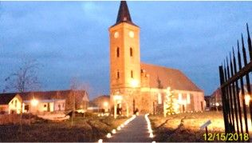
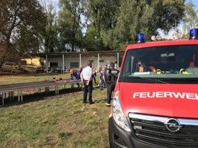
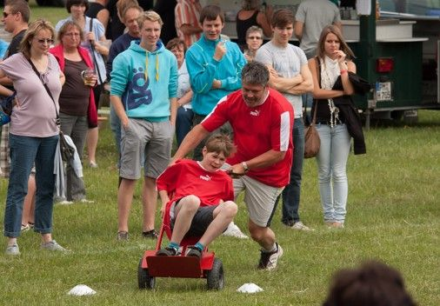
Die 4 Säulen von Fredersdorf
Schwimmbadverein
Kirchengemeinde
Unser
Festkomitee
Freiwillige Feuerwehr
SG Fredersdorf

Slide 12
Freibad Fredersdorf
Förderverein seit 2015 100 Mitglieder! 5000 Besucher pro Saison ein Ort der Begegnung für Freizeit und Feste
www.freibad-fredersdorf.de

Slide 13
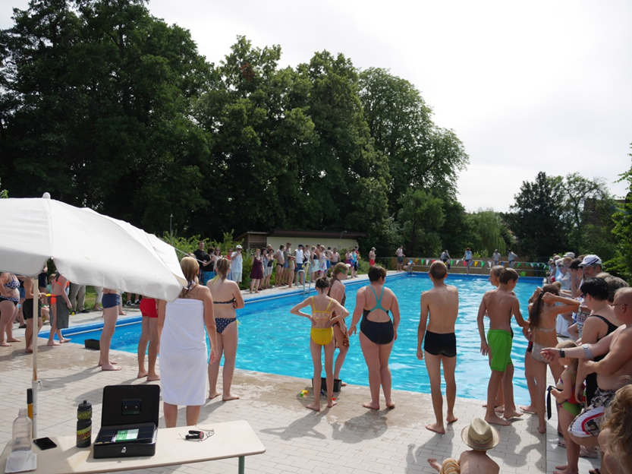
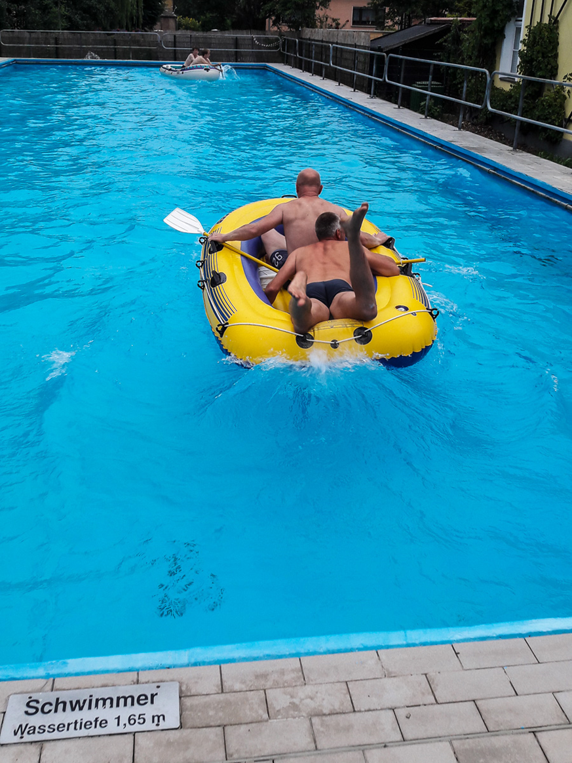
Spiel und Spaß für Jung und Alt

Slide 14
Sport und Gesundheit

Slide 15
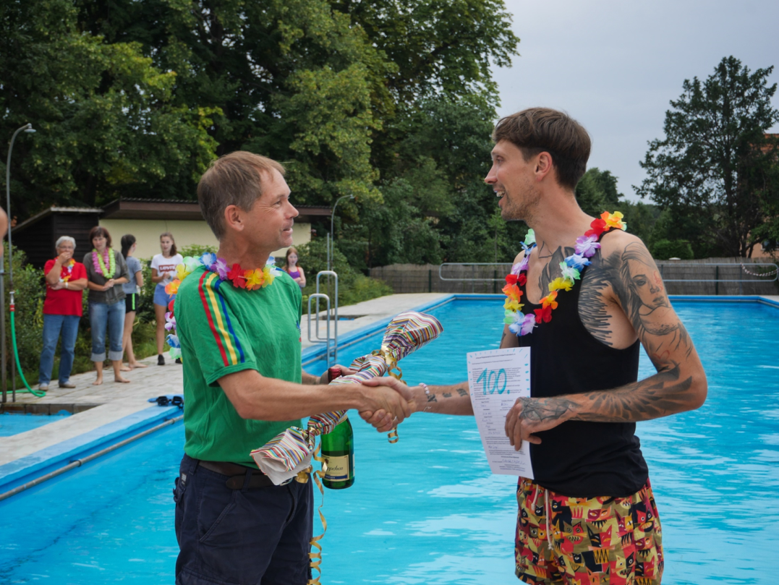
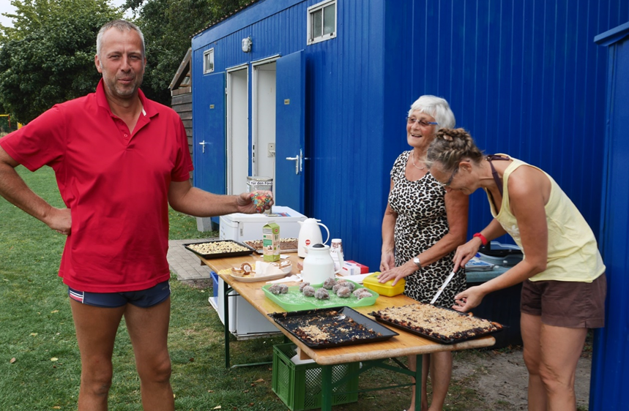
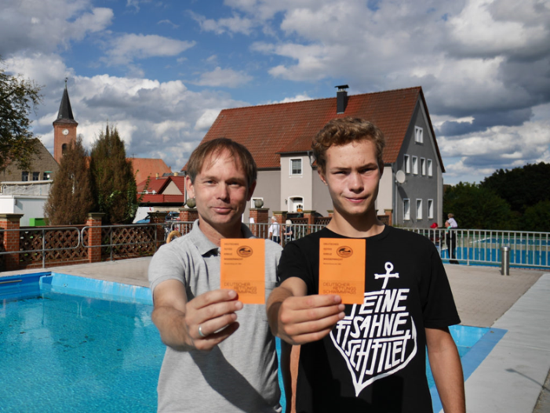
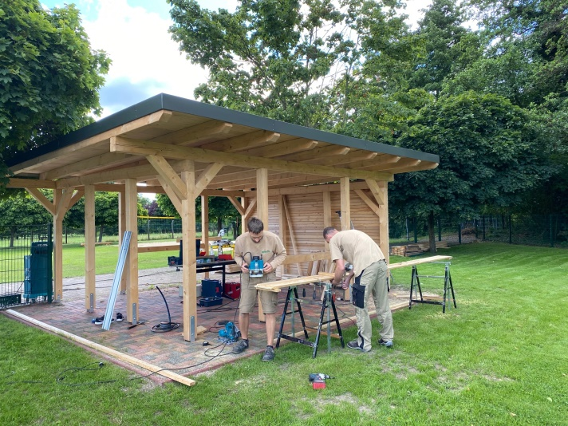
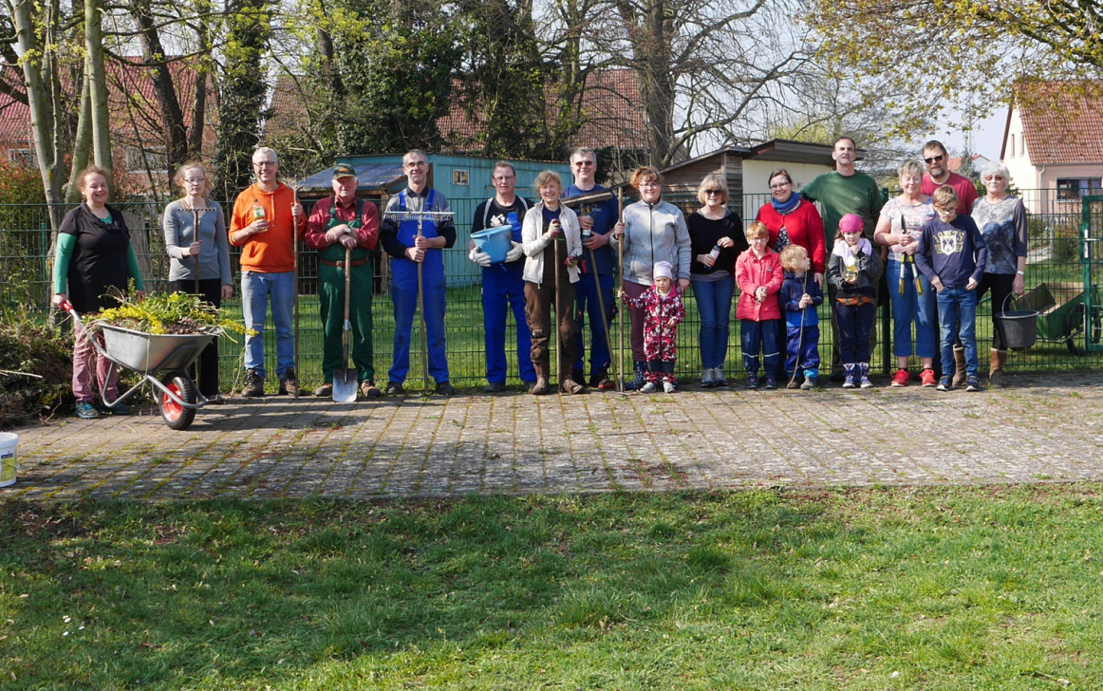
Ehrenamtliches Engagement
Engagement

Slide 16
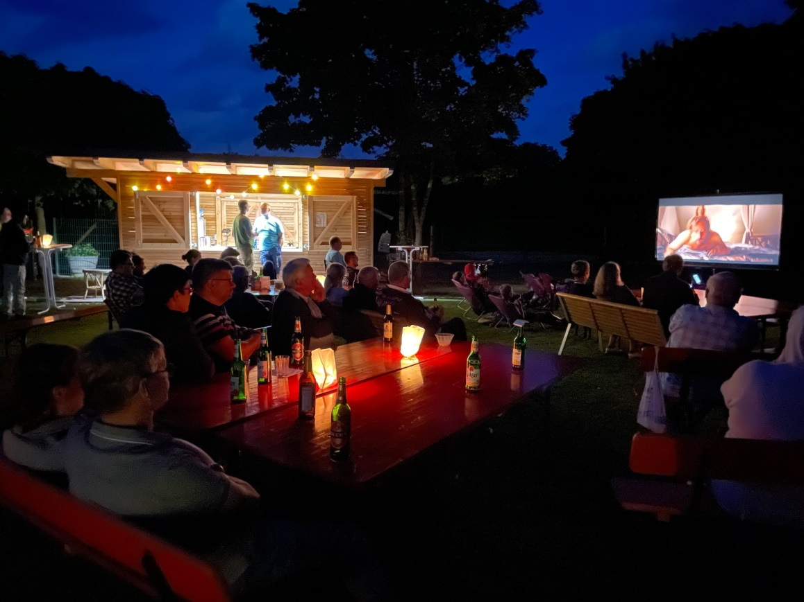
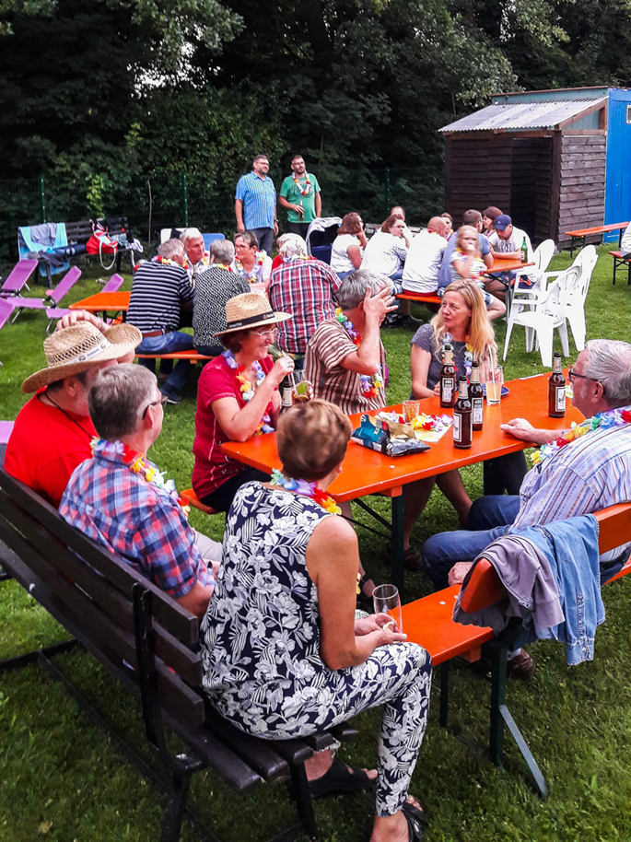
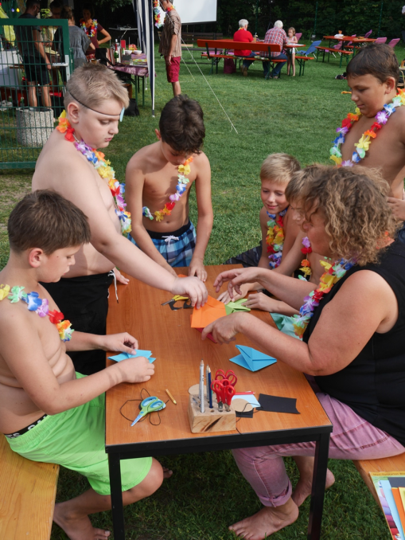
Feste
&
Veranstaltungen

Slide 17
Freiwillige Feuerwehr
Jugendfeuerwehr seit 1994
18 Kinder/ Jugendliche
wöchentlich 1 Std. Ausbildung
Teilnahme an Wettkämpfen und Zeltlagern

Slide 18
Freiwillige Feuerwehr
Freiwillige Feuerwehr

Slide 19
Freiwillige Feuerwehr
Freiwillige Feuerwehr seit 1934
4 Frauen / 19 Männer
wöchentlich 2 Std. Ausbildung
jährlich ca. 2 Übernahmen aus der JFW
regionaler Ausbildungsverbund

Slide 20
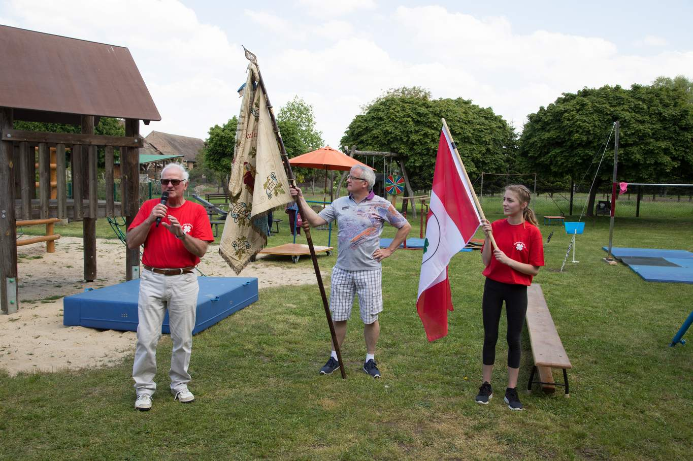
Sportgemeinschaft
Sportgemeinschaft Fredersdorf seit 1949
174 Mitglieder
davon 74% Fredersdorfer Einwohner
55 % unter 40 Jahre alt
Sektionen Turnen, Gymnastik, Tischtennis

Slide 21
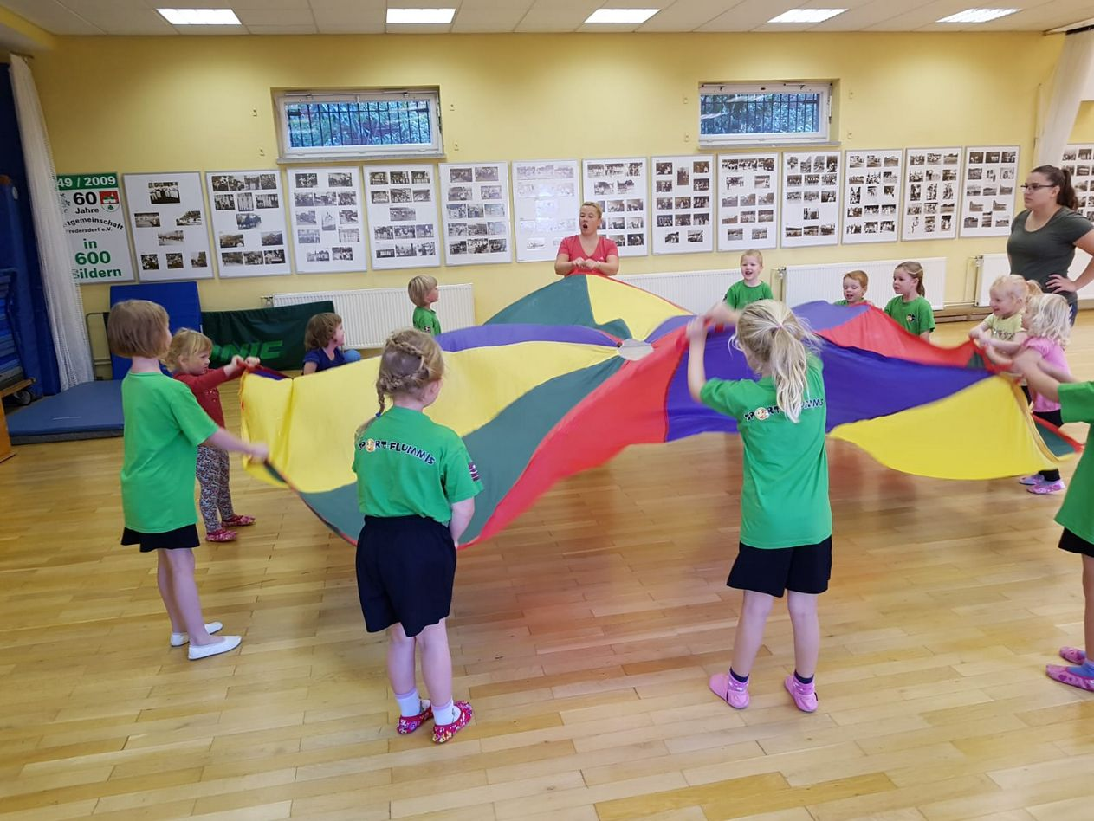
Turnen: „Sportflummies“ – unsere ganz kleinen

Slide 22
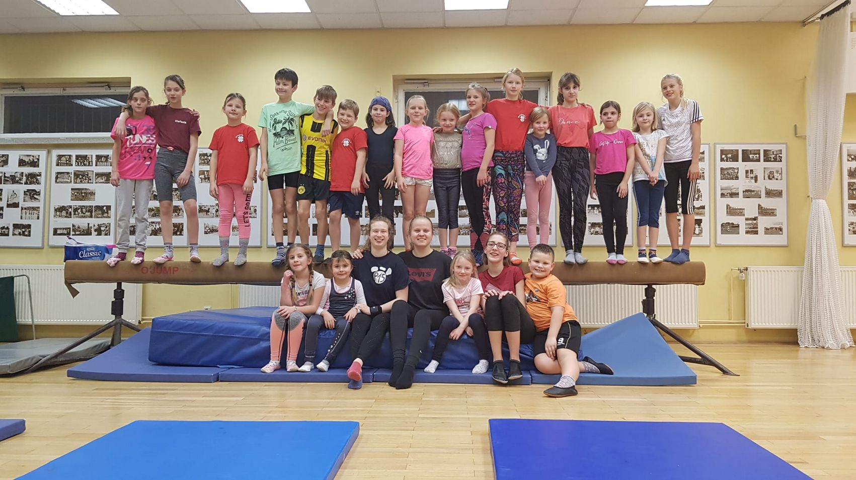
Turnen: „Turnflöhe“ – alle ab 6 Jahren

Slide 23
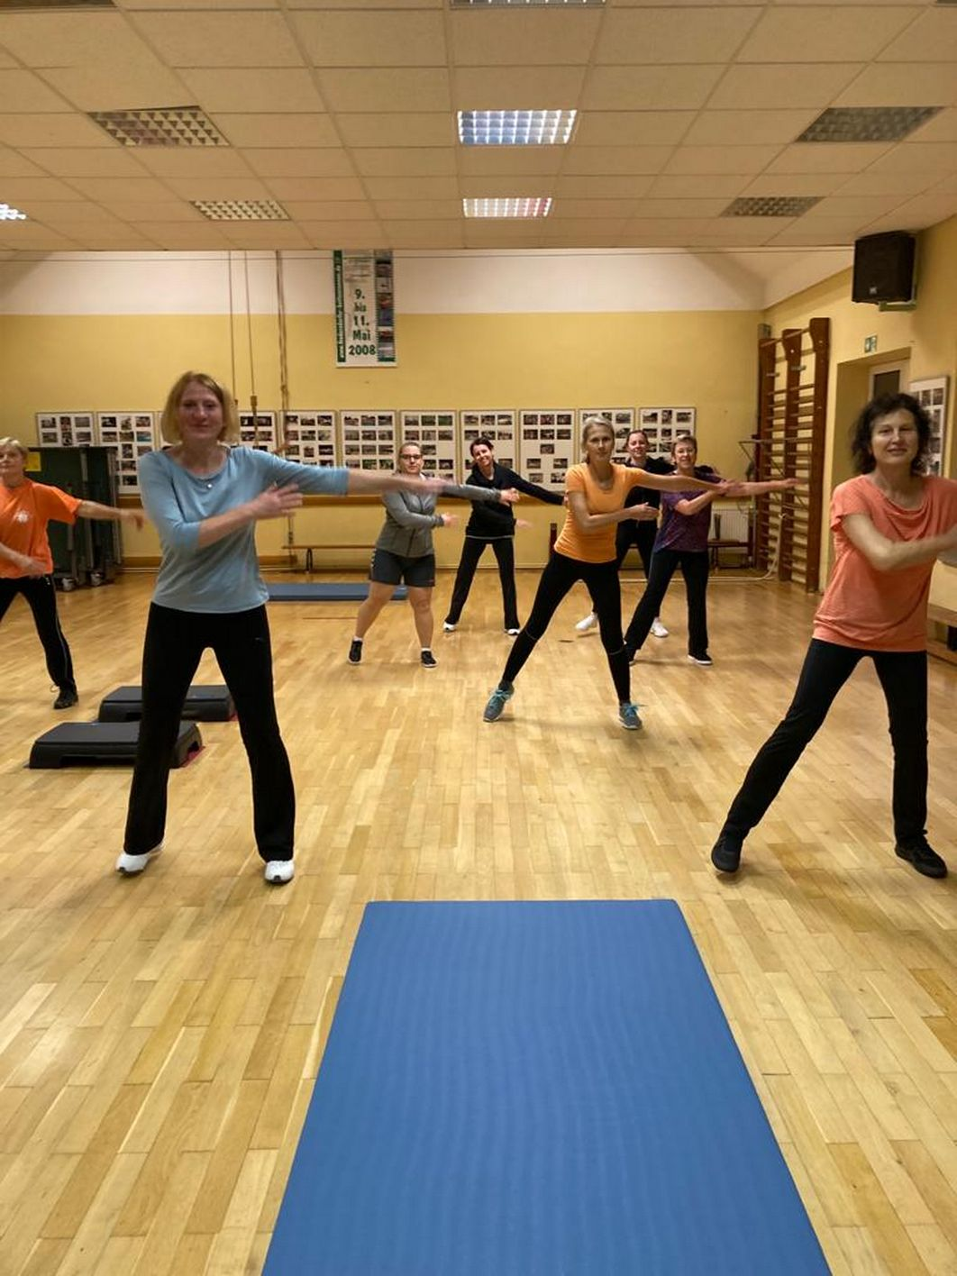
Gymnastik: alle sind willkommen

Slide 24
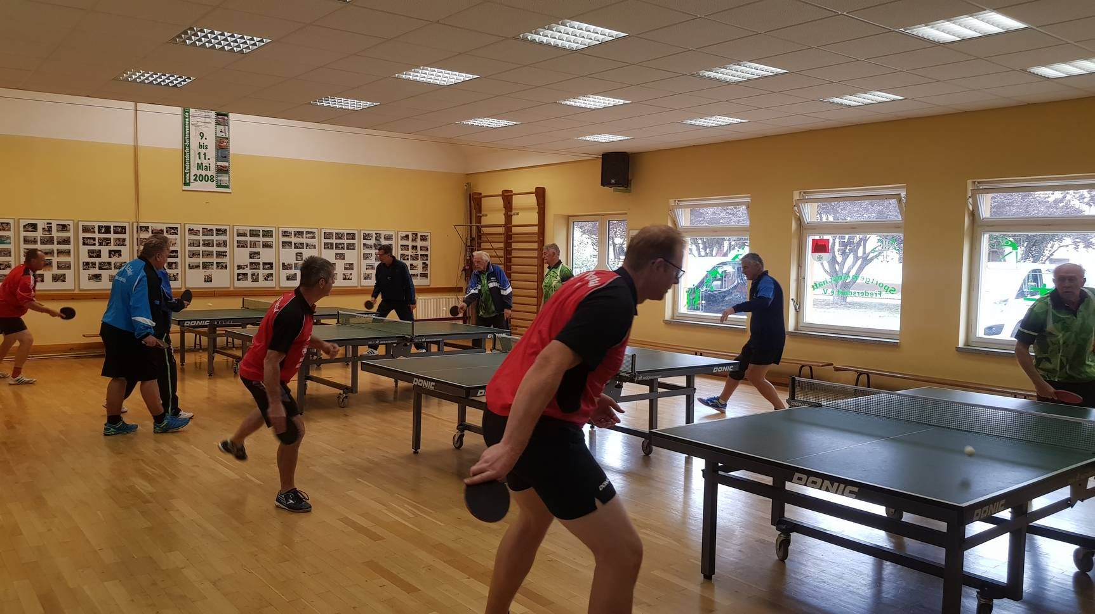
Tischtennis: beim Punktspiel

Slide 25
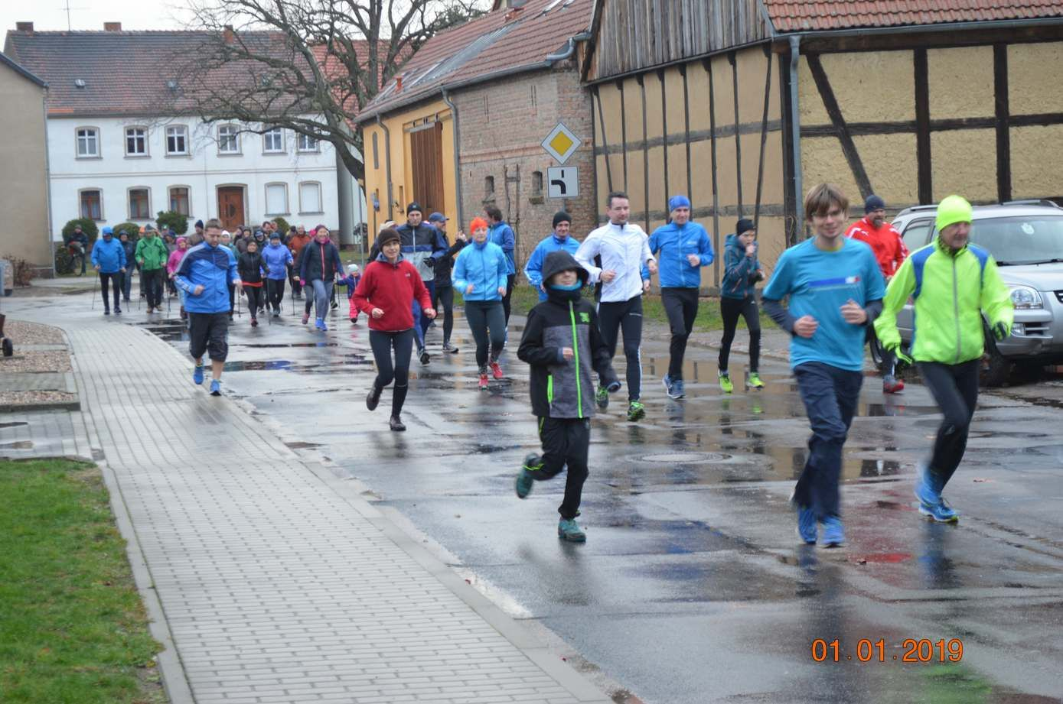
Neujahrslauf

Slide 26
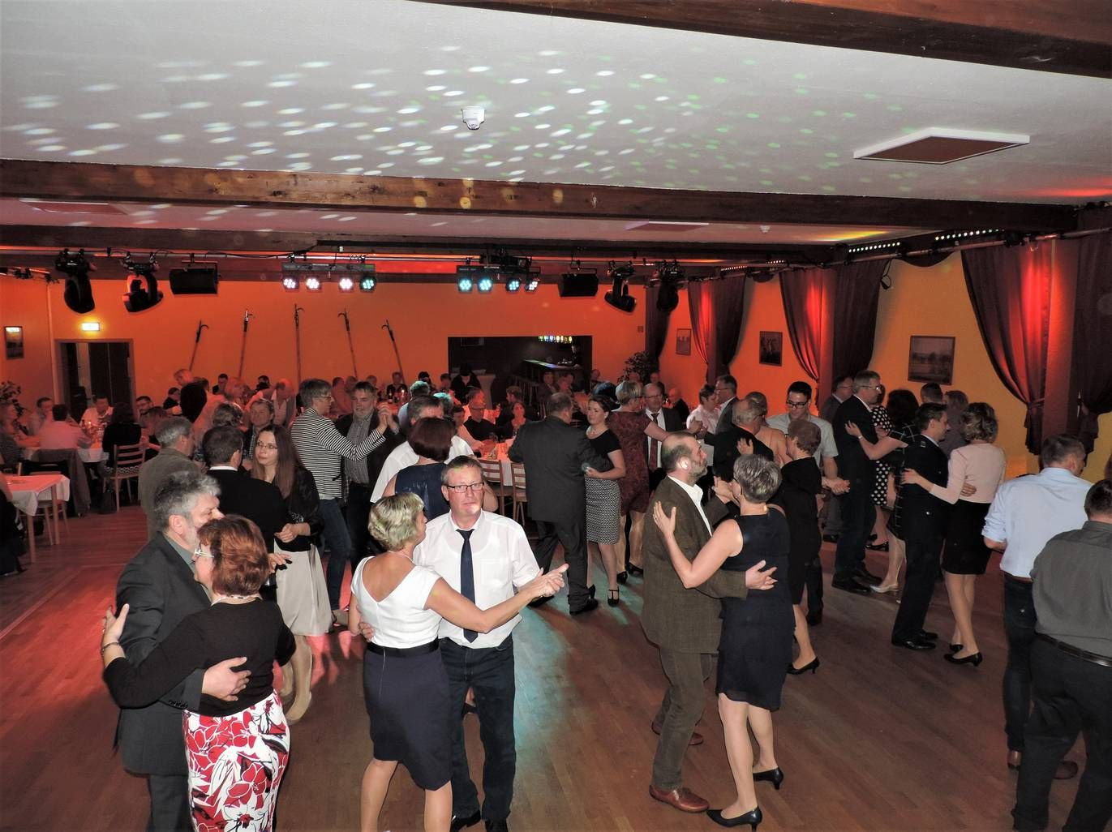
Sportlerball

Slide 27
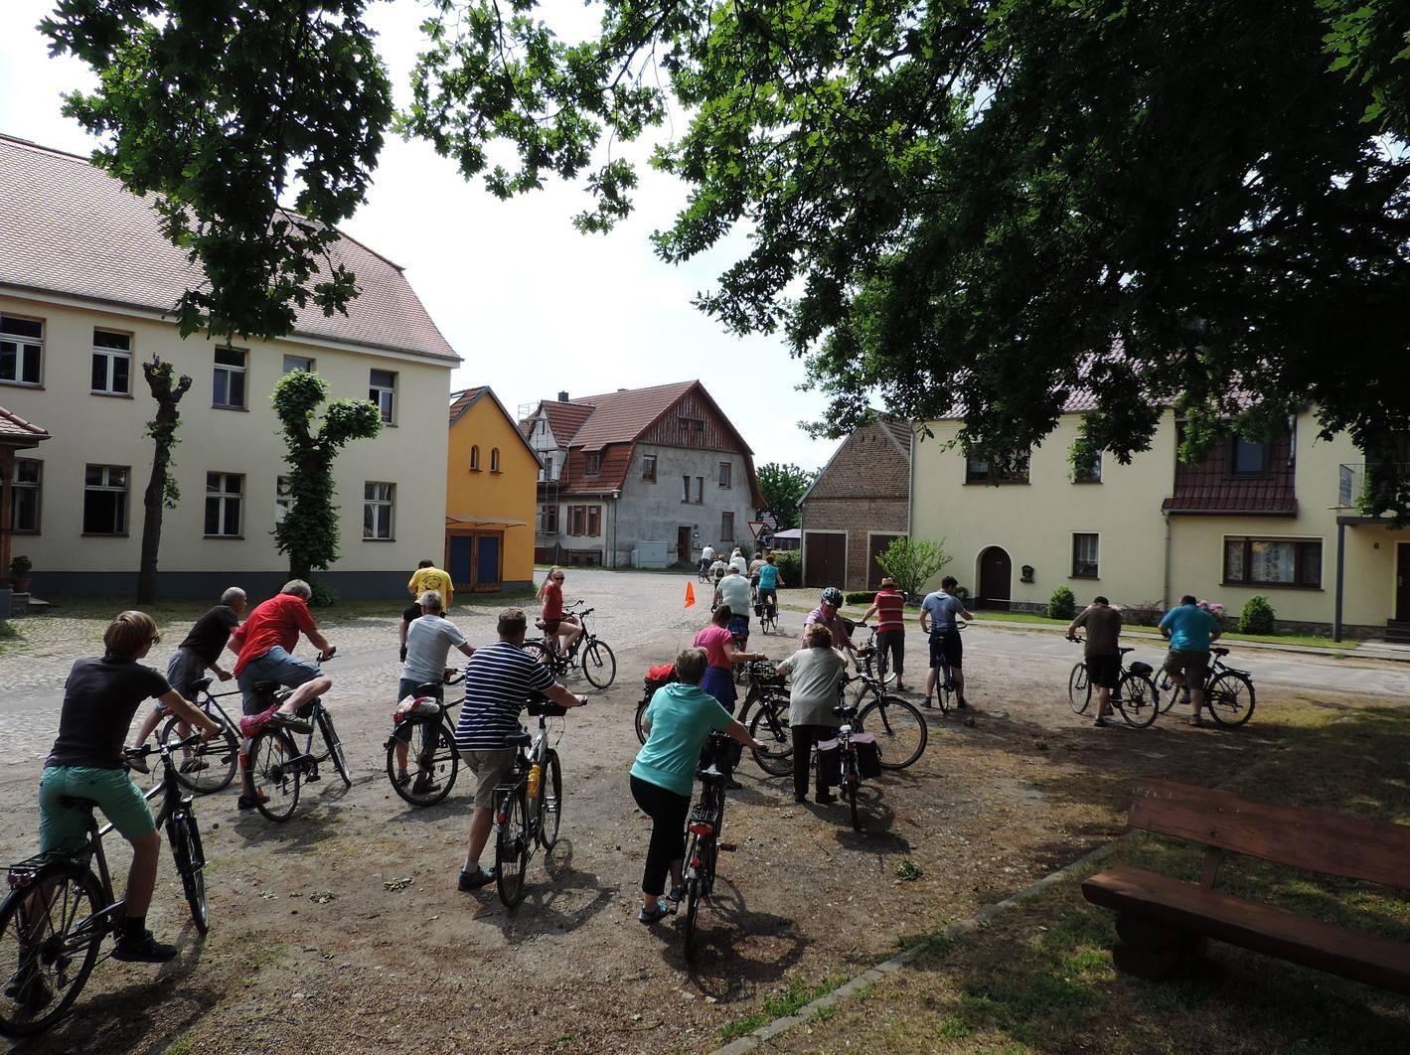
Fahrradtour

Slide 28
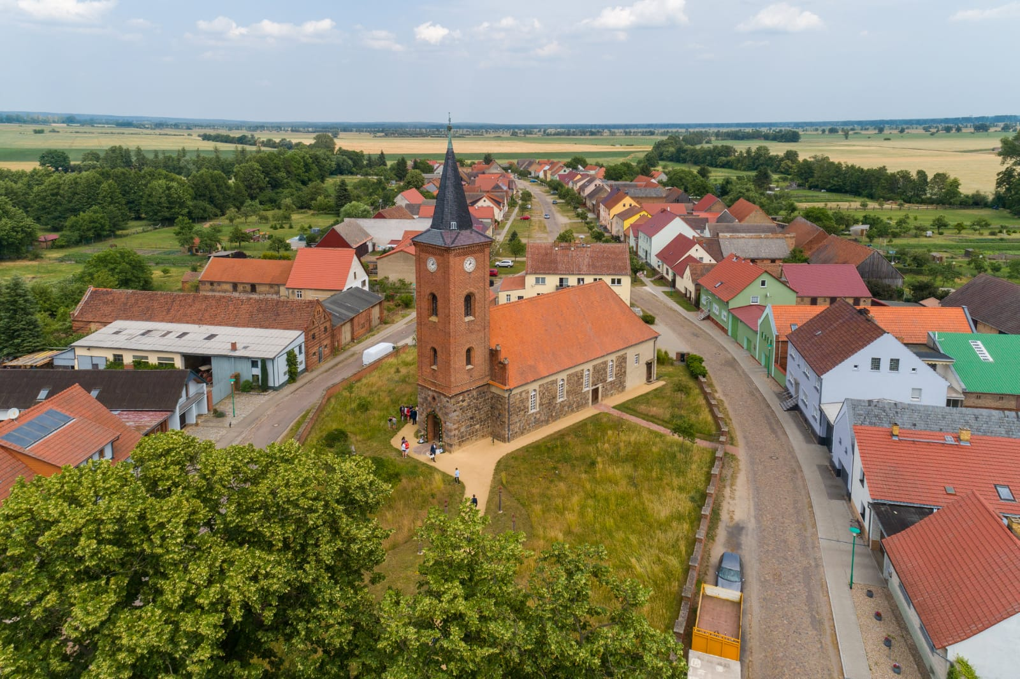
Unsere Kirchengemeinde
rund 180 Gemeindeglieder
fester Teil der Martinsgemeinde Lütte
5 aktive Gemeindekirchenräte

Slide 29
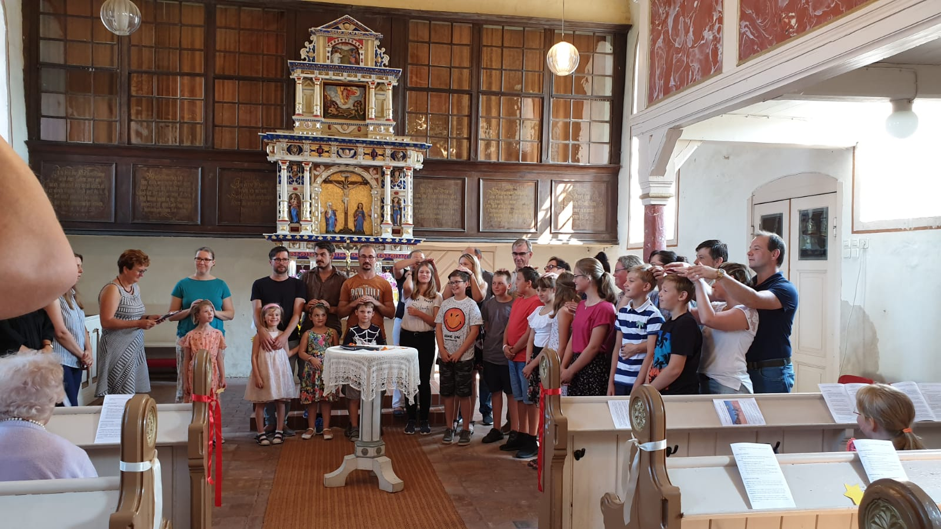

Slide 30
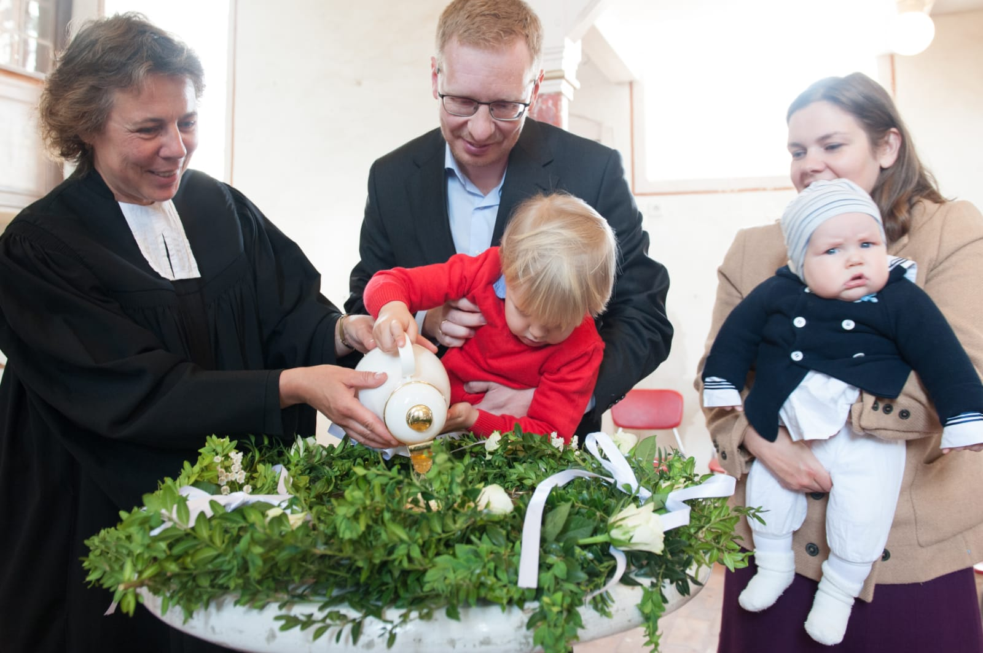

Slide 31
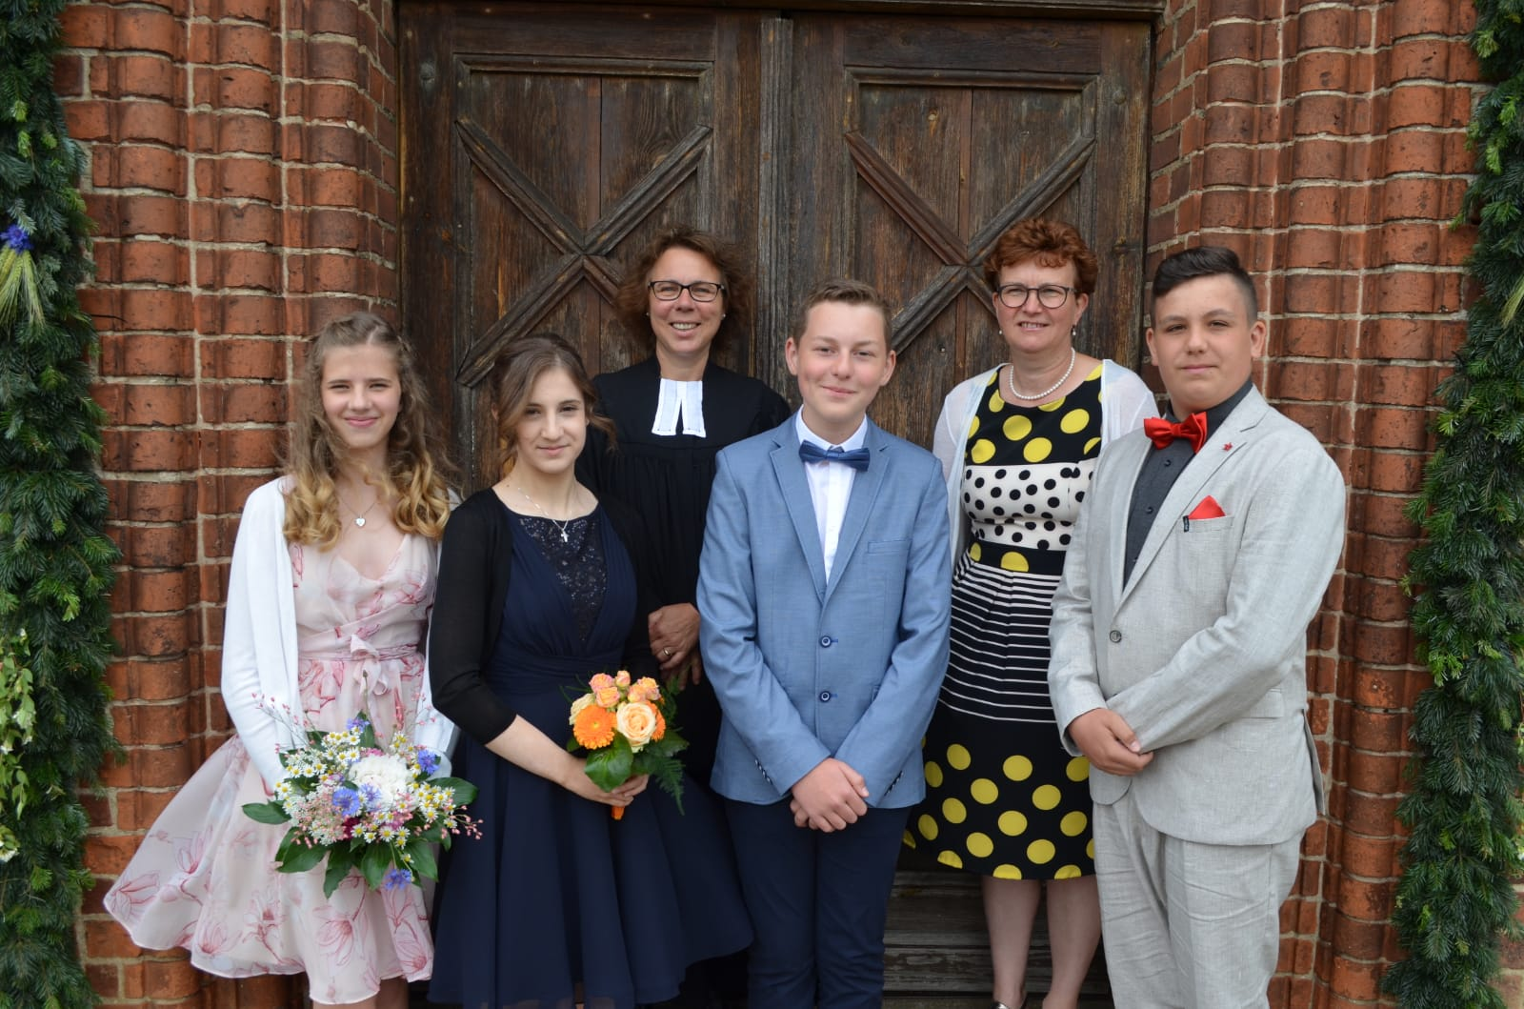

Slide 37
Vielen Dank für Ihre Aufmerksamkeit
www.fredersdorf-pm.de

